Slide 1
Bedrijfsactiviteiten

Slide 2
Vorige week
Ondernemersvormen
Natuurlijke personen
Eenmanszaak (ez)
Vennootschap onder firma (vof)
Rechtspersonen
Besloten vennootschap (bv)
Naamloze vennootschap (nv)
Maatschap (mts)
Vereniging
Stichting
Coöperatie

Slide 3
Deze week
Bedrijfsactiviteiten
Product/Dienst
Unique Selling Points (USP’s)
4C’s

Slide 4
Product/dienst continuüm

Slide 5
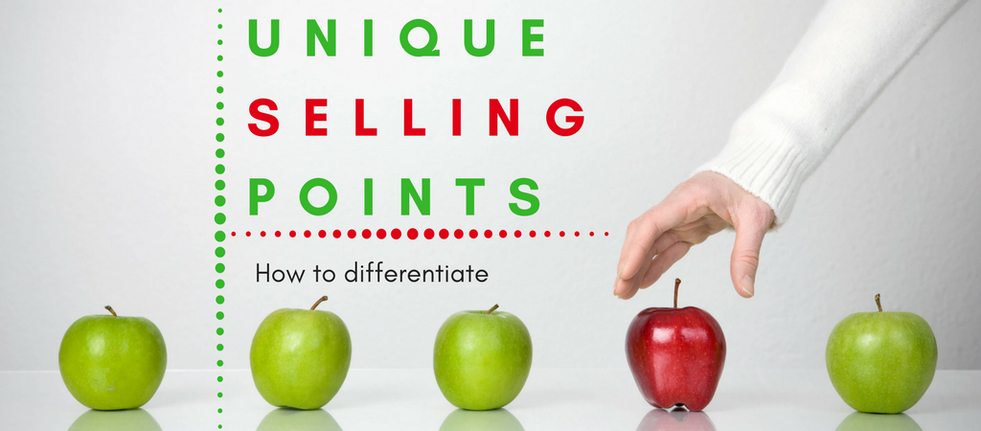
Unique Selling Points (USP’s)
Welke voordelen heeft het product/dienst t.o.v. concurrentie?
Prijs-kwaliteit
Positieve eigenschappen
Bekendheid
Locatie

Slide 6
Unique Selling Points (USP’s) voorbeelden
“Euro’s goedkoper” – Jumbo
Een USP puur op prijs. Jumbo biedt de laagste prijs garantie en pretendeert daarmee altijd de goedkoopste te zijn.
“100 dagen recht op retour” – Zalando
De USP van Zalando sluit goed aan op de markt. Kleding moet immers gepast worden en gaat vaak retour.
“Bezorgen dezelfde dag, ’s avonds of in het weekend” – Bol.com
Hiermee laat Bol.com menig concurrent achter zich.
De belangrijkste vraag is dus: “Waarom zou ik bij jou kopen en niet bij iemand anders?”

Slide 7
Unique Selling Points (USP’s) hulpvragen
Wat verwacht je klant van je product of dienst?
Wat is de meest gevraagde behoefte, vraag of klacht?
Welke eigenschappen vind jij zelf uniek aan je product of dienst?
Wat biedt jouw bedrijf wat de concurrentie niet kan bieden?
Wat noemen tevreden klanten als belangrijkste reden om voor jouw bedrijf te kiezen?

Slide 8
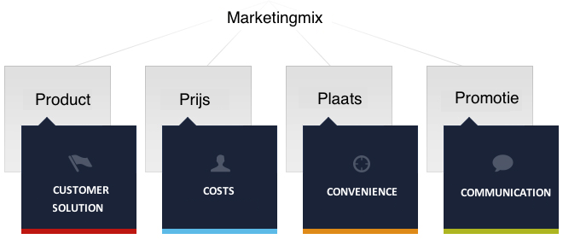
4C’s
Notes:
De 4P’s is een oude gedachte, ze zijn gedacht vanuit het bedrijf. De 4C’s zijn vanuit de consument gedacht.

Slide 9
Customer solution (consumenten oplossing)
Hier wordt de vraag gesteld welk probleem wordt opgelost voor de klant. Hierin ligt de focus minder op de USP’s van het product en wordt de nadruk gelegd op de voordelen voor de klant.
Welk probleem heeft mijn doelgroep?
Welk probleem lost mijn product/dienst op bij de doelgroep?

Slide 10
Cost to Consumer (kosten voor de consument)
Naast de prijs die de producent vraagt worden hier ook andere kosten meegerekend. Denk bijvoorbeeld aan kosten die de klant moet maken om bij de winkel te komen of onderhoudskosten voor het product.
Moet de klant (veel) parkeerkosten betalen?
Moet de consument een lange afstand afleggen (benzine)?
Zijn er veel onderhoudskosten aan het product?
Is de klant veel tijd kwijt om het product te laten functioneren?

Slide 11
Communication (communicatie)
Voorheen werd er alleen gekeken naar promotie. Deze manier van marketing werkt niet meer. In een wereld waar iedereen om aandacht schreeuwt, vallen degene die luisteren op. De C van communicatie speelt hier op in. Hier wordt de conversatie aangegaan met de klant.
Ruime openingstijden
Voldoende betaalmogelijkheden
Leveringsvoorwaarden (bijv. binnen 24 uur geleverd)
Bereikbaarheid van de klantenservice (tot laat bereikbaar)
Website die geoptimaliseerd is voor mobiel gebruik

Slide 12
Convenience (gemak van de klant)
Een aantal jaar geleden was het normaal om een aantal dagen te wachten op een product die je online had besteld. Nu val je als bedrijf buiten de boot als je niet binnen 2 dagen levert. Gemak van de klant staat dus voorop. Een bedrijf moet ervoor zorgen dat de klant het bedrijf altijd kan bereiken en dat snel wordt geleverd.
Klantenservice die tot laat in de avond beschikbaar is
Chatsessie die op elk moment van de dag geraadpleegd kan worden
Community waarop een bezoeker een vraag kan stellen
Inzet van social media

Slide 13
Opdracht
Waar op de productdienstencontinuüm bevindt je stagebedrijf zich?
Benoem minimaal 3 Unique Sellings Points van de stagebedrijf.
Werk de 4C’s uit voor je stagebedrijf.

